Slide 1
CIM Roofline 分析
ISCAS 27
邵瀚雍
2026年9月23日

Slide 2
工作
会议情况
ISCAS今年不是双盲评审
论文长度：最多5页，其中4页为技术内容，包括文本、图表和参考文献（如有），另有一页可选的第5页仅包含参考文献
DDL：~2026/10/14国内下午时间
核心：CIM 将一类操作数保存为计算状态，另一类操作数流过该状态完成计算。因此，性能不仅取决于流式求值能力，还取决于驻留状态建立和更新的代价，以及该代价被多少流式工作所摊销
题目：存算一体架构的Roofline模型？

Slide 3
工作
论文的整体结构
题目：存算一体架构的Roofline模型
章节 | 二级标题与主要内容 | 大致位置
I. Introduction | 架构差异、现有表述的缺口、本文贡献；相关工作融入其中，不单列长综述 | 第 1 页前半
II. A Resident–Streaming Roofline for CIM | A. 操作数角色与分析边界；B. 窗口化需求、上界与分区； C. 与传统性能分析的联系及两个算例 | 第 1 页后半至第 2 页
III. Hardware and Workload Characterization | A. 文献支持的硬件能力范围分析； B. 明确驻留策略下的算法 workload 需求 | 主要在第 3 页
IV. Workload–Hardware Matching and Design Implications | A. 适配区间的结论；B. 瓶颈导向的设计选择 | 主要在第 4 页
V. Conclusion | 重述统一框架及其设计用途，不再提出新理论 | 第 4 页末尾

Slide 4
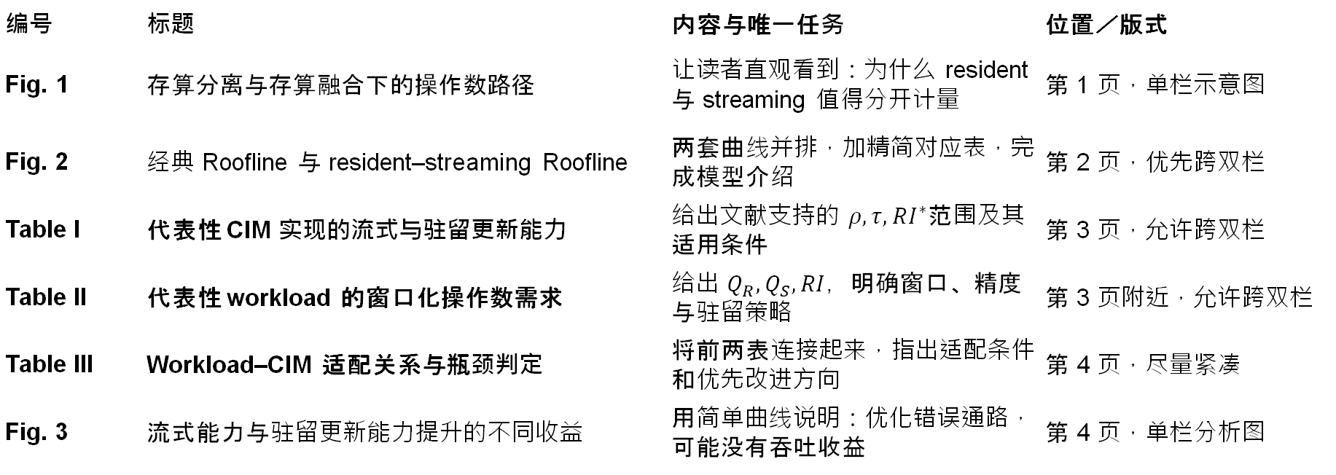
工作
论文的整体结构
表1：硬件的能力（不同实现的两路能力处在什么范围）
表2：算法的需求（负载的需求由哪些执行条件决定）
表3：决策和分析（在什么条件下匹配，以及应该优先设计的方向）
编号 | 标题 | 内容与唯一任务 | 位置／版式
Fig. 1 | 存算分离与存算融合下的操作数路径 | 让读者直观看到：为什么 resident 与 streaming 值得分开计量 | 第 1 页，单栏示意图
Fig. 2 | 经典 Roofline 与 resident–streaming Roofline | 两套曲线并排，加精简对应表，完成模型介绍 | 第 2 页，优先跨双栏
Table I | 代表性 CIM 实现的流式与驻留更新能力 | 给出文献支持的 $ρ,τ,RI^{∗}$范围及其适用条件 | 第 3 页，允许跨双栏
Table II | 代表性 workload 的窗口化操作数需求 | 给出 $Q_{R},Q_{S},RI$，明确窗口、精度与驻留策略 | 第 3 页附近，允许跨双栏
Table III | Workload–CIM 适配关系与瓶颈判定 | 将前两表连接起来，指出适配条件和优先改进方向 | 第 4 页，尽量紧凑
Fig. 3 | 流式能力与驻留更新能力提升的不同收益 | 用简单曲线说明：优化错误通路，可能没有吞吐收益 | 第 4 页，单栏分析图

Slide 5
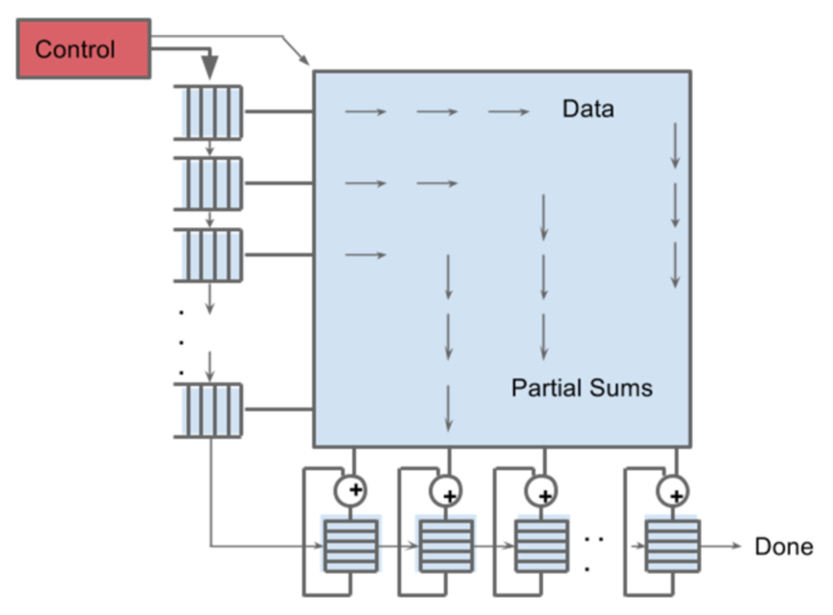
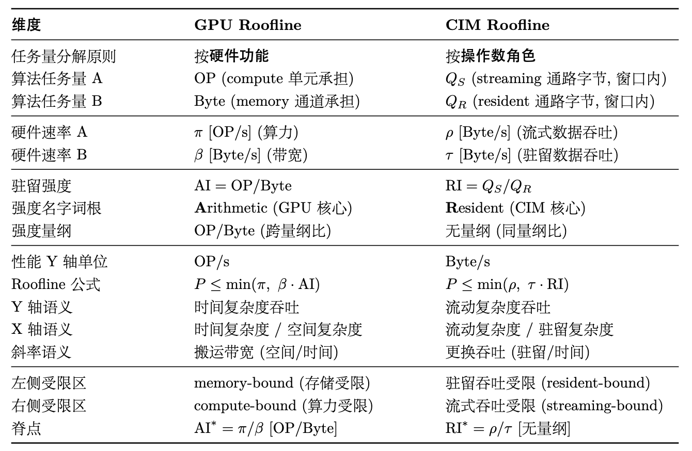
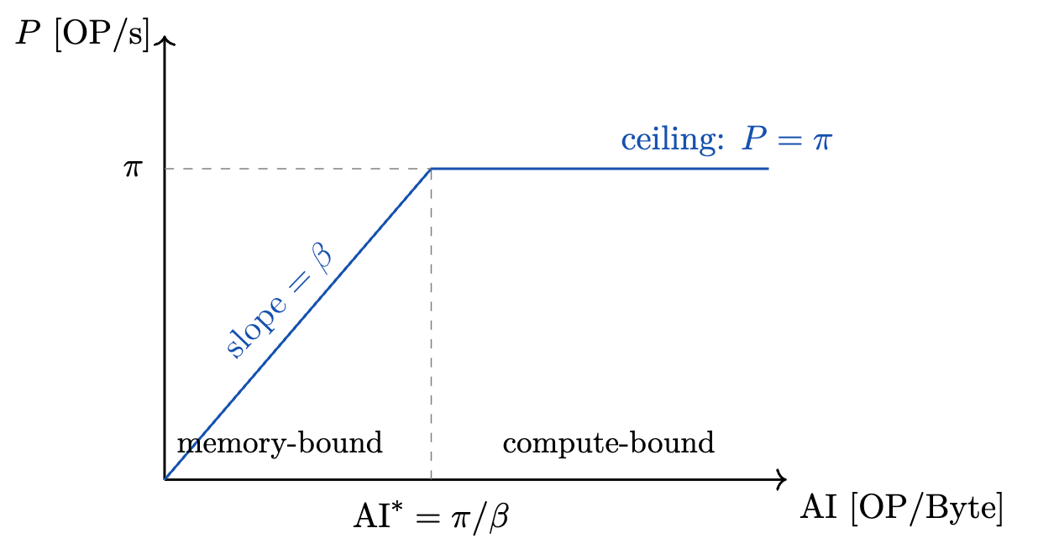
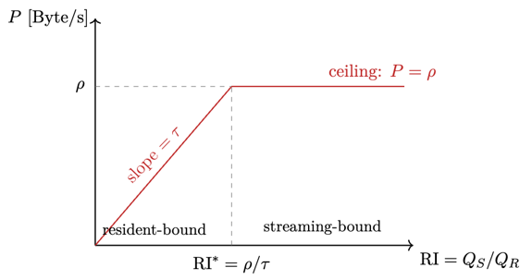
工作
论文的前半部分理论
图1 示意图
GPU 一侧画“存储—计算”两个块，权重和输入通过所选存储接口进入计算模块
CIM 一侧画一个存算耦合阵列，突出两条路径：一条将 resident 操作数写入阵列，另一条输入 streaming 操作数并完成求值、读出。resident 旁边标“weights / KV / mapped operands”即可，避免读者把 resident 永久等同于模型权重。
这张图最重要的视觉信息是：resident 写入一次后，可以支撑多次 streaming 求值。
外围模块用“输入／求值／读出”这样的通用标注，不把所有 CIM 都画成 DAC–ADC 架构
图2 示意图

Slide 6
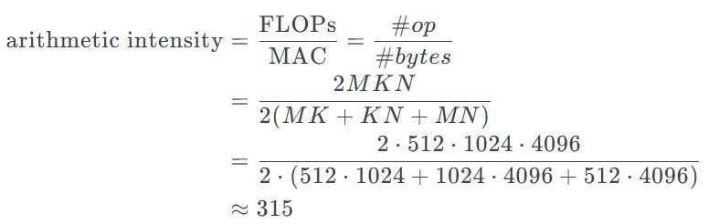
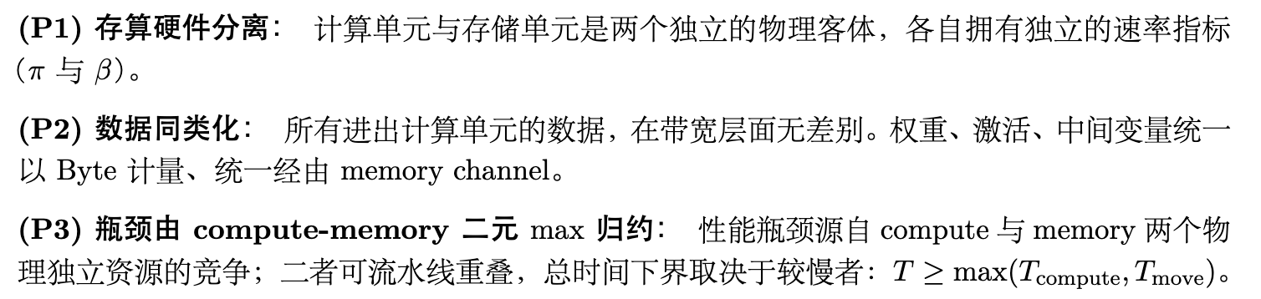
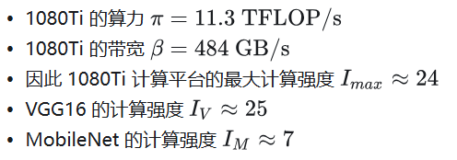
工作
论文的前半部分理论
回顾GPU最关键的特点：
1）存储，计算硬件分离，存储单元用空间复杂度衡量，计算单元用时间复杂度
对应的概念：计算单元的能力，算力π；存储单元的能力，带宽β
2）任务总量：OPs，拆解到时间（y轴，算力性能）和空间（x轴，算术强度）
对应的概念：完成一次任务的计算操作总次数 OP，完成一次任务的数据搬运总量 Byte
3）不区分数据的特点，都会进行同样的搬运、计算操作
换句话说：硬件的类型不同（不同操作），而数据的类型相同（都认为是普通的data从HBM逐级往上搬运）

Slide 7
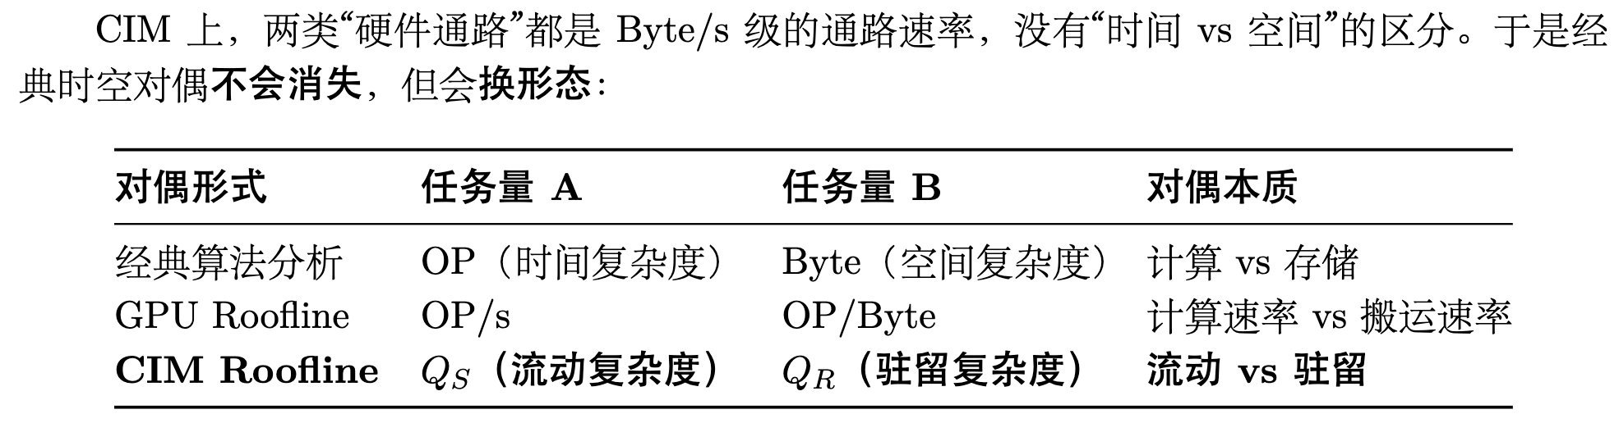
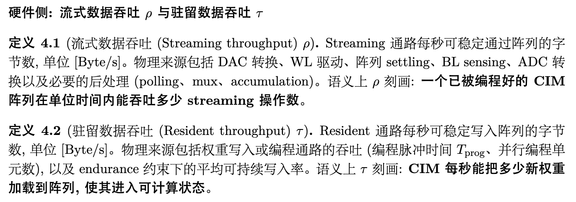
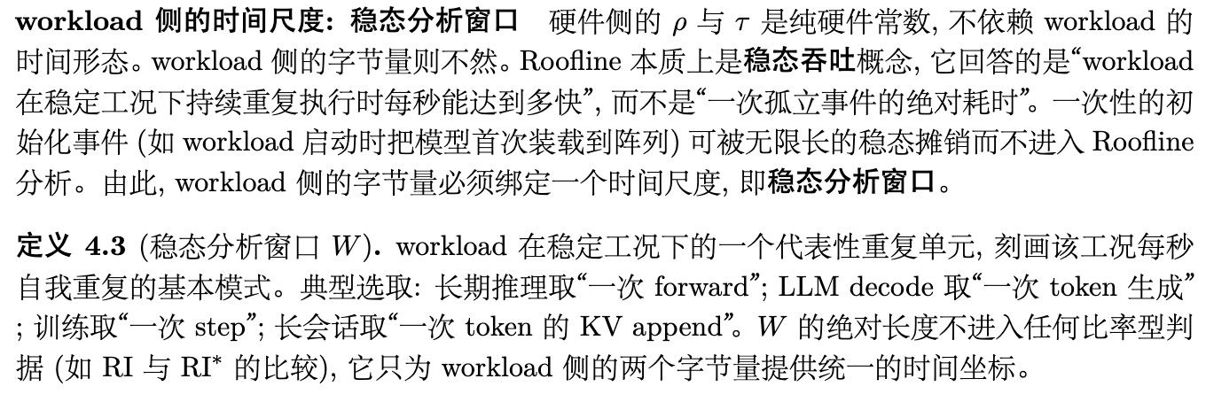
工作
论文的前半部分理论
硬件平台的关键指标：
Streaming吞吐 ρ：一个已被编程好的CIM阵列在单位时间内能吞吐多少streaming操作数
Resident吞吐 τ：CIM每秒能把多少新的权重数据更新到阵列的可计算状态中去
两个指标单位相同（Byte/s）
经典Roofline中π与β不同量纲，是因为GPU的两类硬件管辖时间与空间两个正交维度；
而CIM的两类通路都在关心数据通过通路的速率这一同一物理类别，所以量纲一致

Slide 8
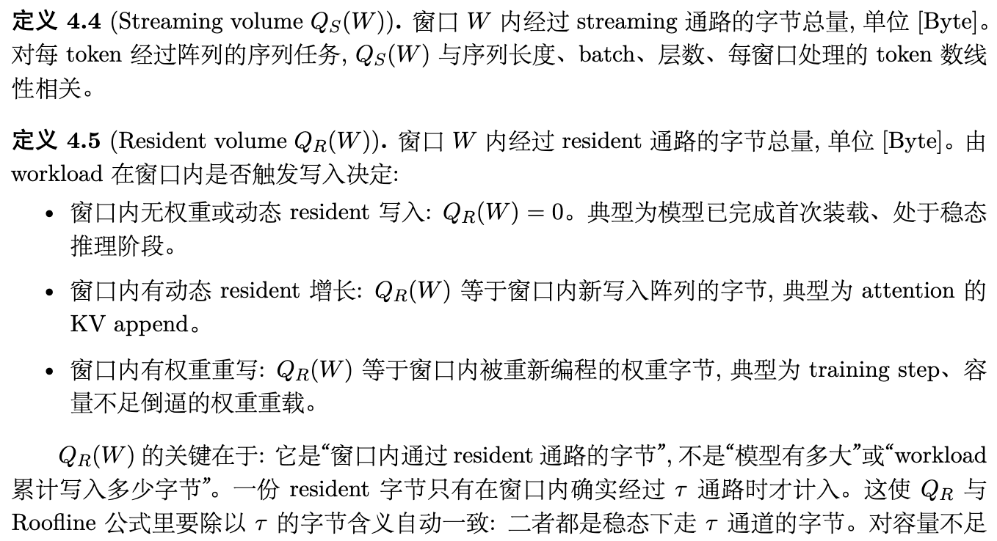
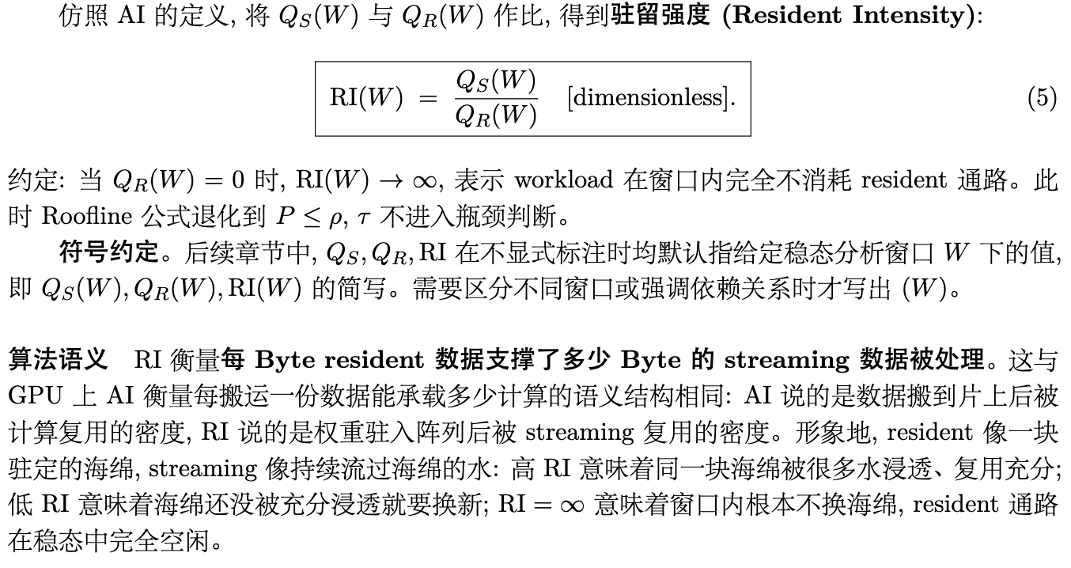
工作
论文的前半部分理论
GPU下的网络参数：计算量+访存量，也就是一次完整的推理过程中，按照操作类型分，所有的数据经历不同的操作的总数
CIM下的网络参数：流动数据量+驻留数据量，一次推理中，按数据类型分，输入的激活完整流过静态的权重网络，所有数据总量
GPU的算术强度：计算单元的指标/存储单元的指标，OP/Byte，算术强度，Arithmetic Intensity，AI
CIM的驻留强度：流动指标/驻留指标，Byte/Byte，驻留强度，Resident Intensity，RI

Slide 9
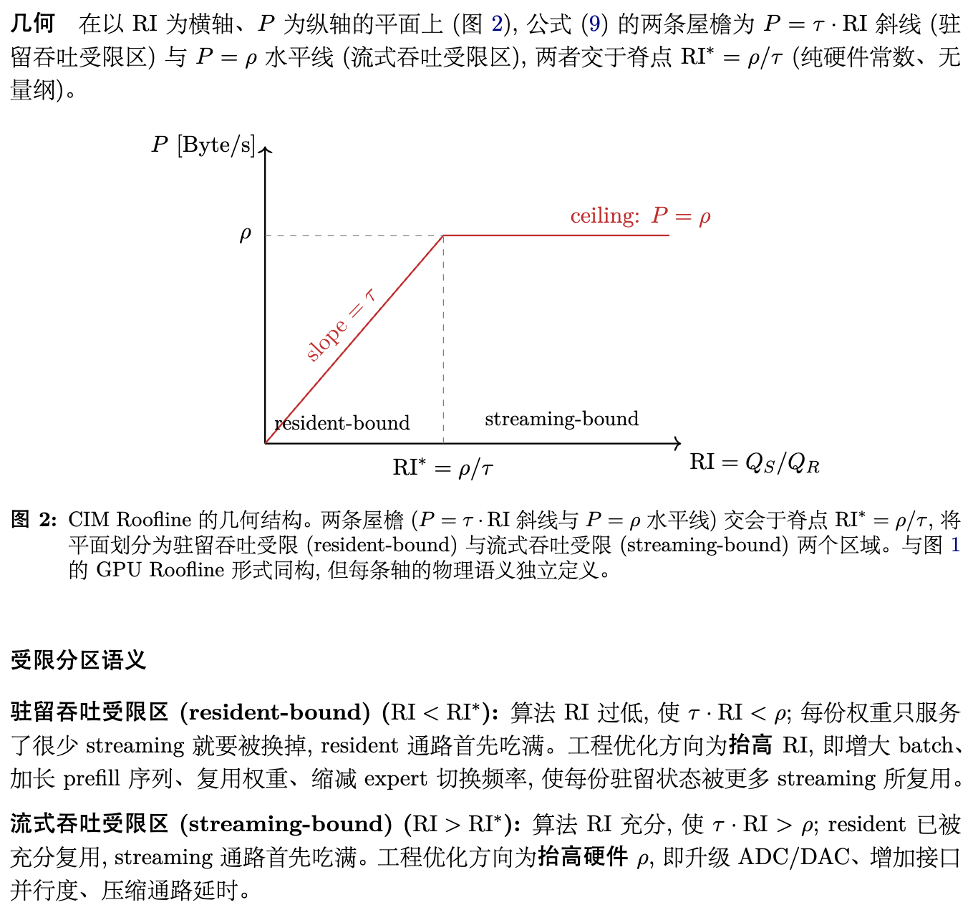
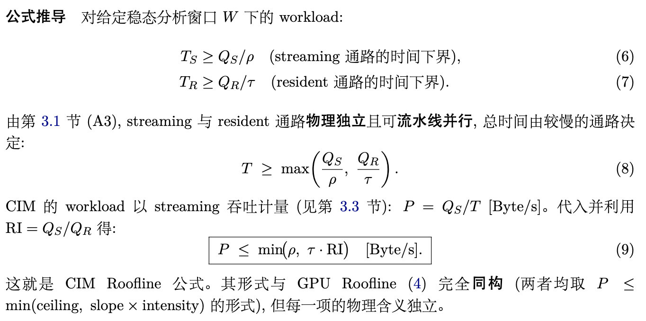
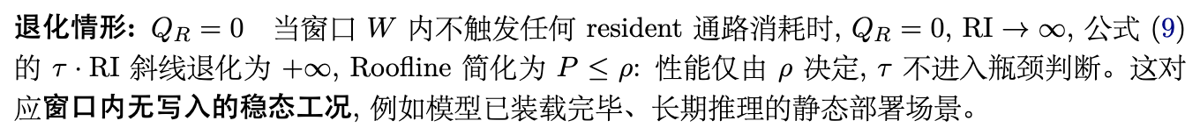
工作
论文的前半部分理论
CIM的Roofline形式和讨论：
常规的CIM在离线部署的情况下
大多数都位于streaming-bound的区间，完全没有resident
只有在频繁的更新情况下才会落入resident-bound

Slide 10
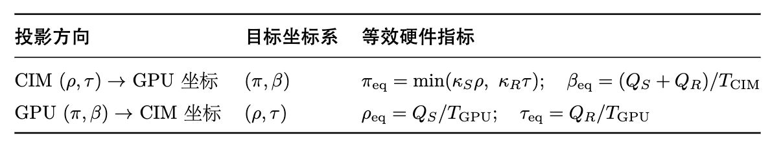
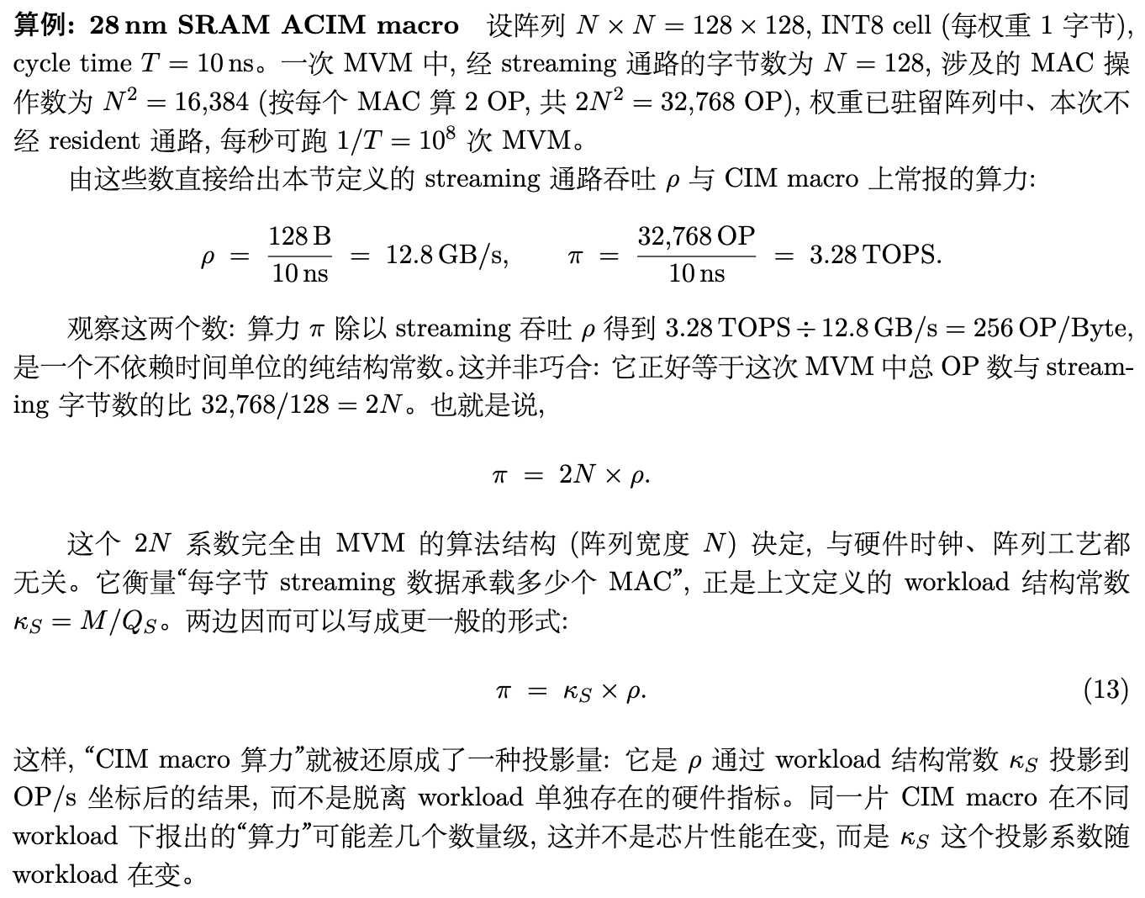
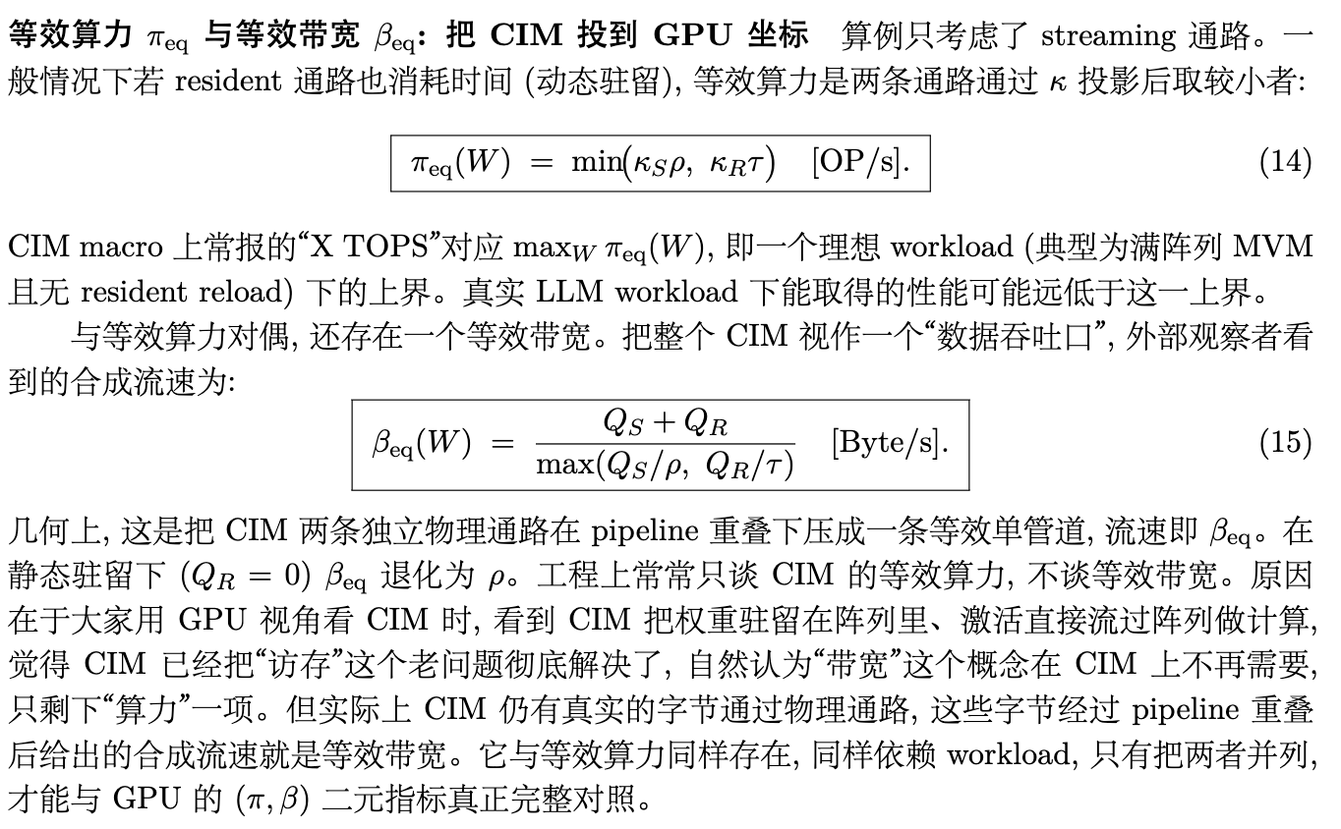
工作
论文的后半部分分析
之前我们认为的CIM算力，都是等效算力，而且是可变的（并不是完全和硬件绑定的）
而且有一个“等效带宽”被下意识忽略掉了

Slide 11
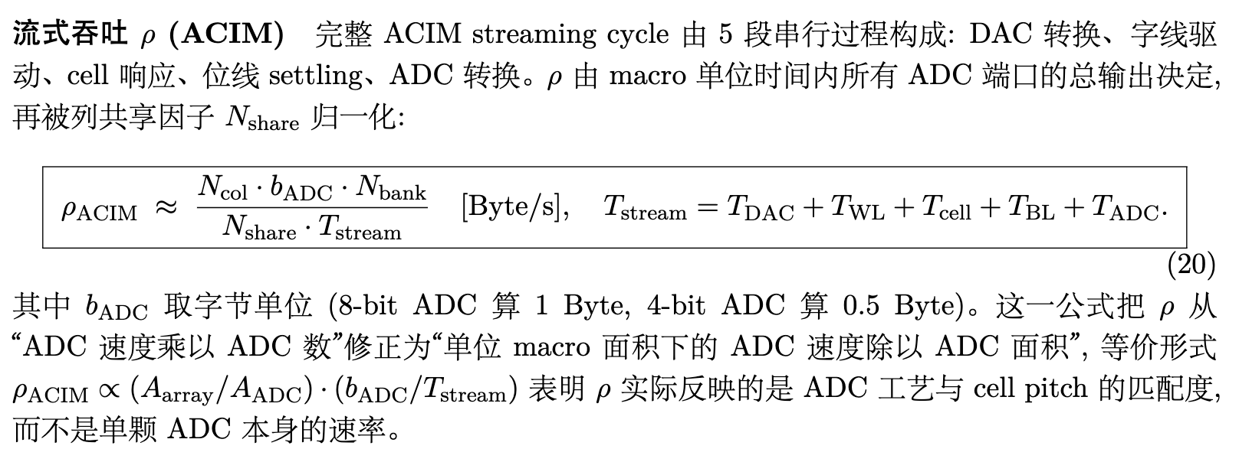
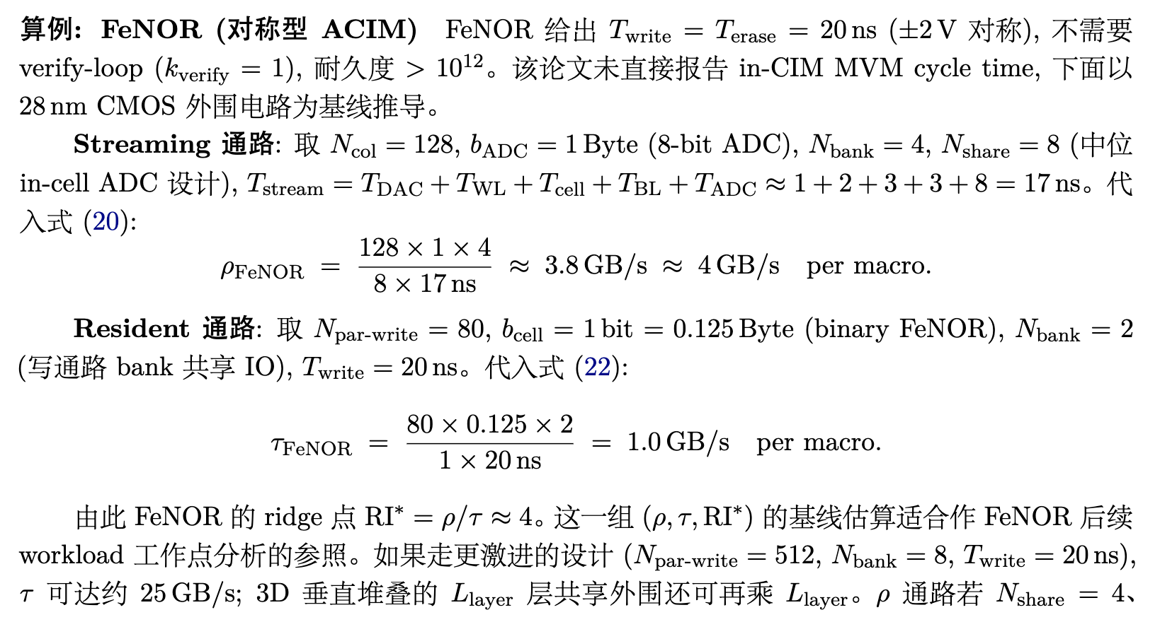
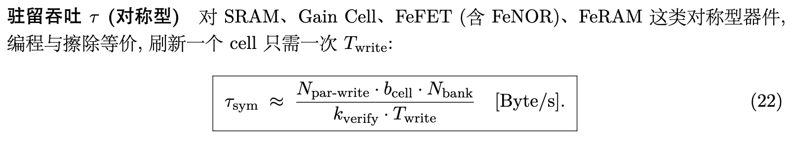
工作
论文的后半部分分析
CIM硬件参数 ρ 和 τ 的计算方法：
FeNOR的例子：（28nm CMOS假设）

Slide 12
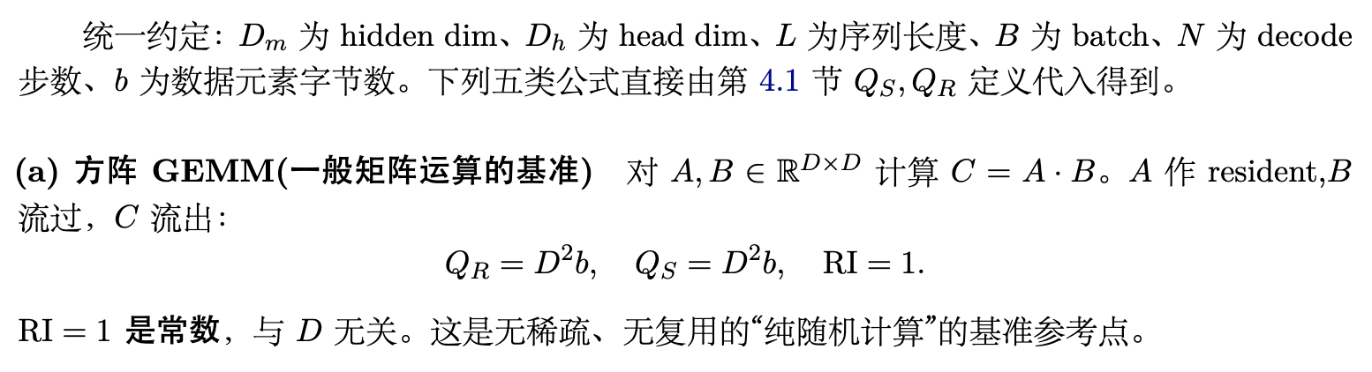
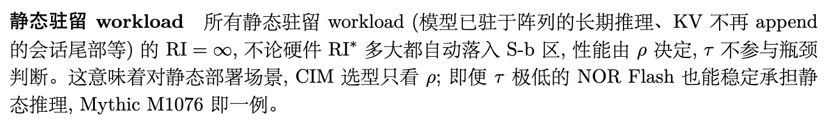
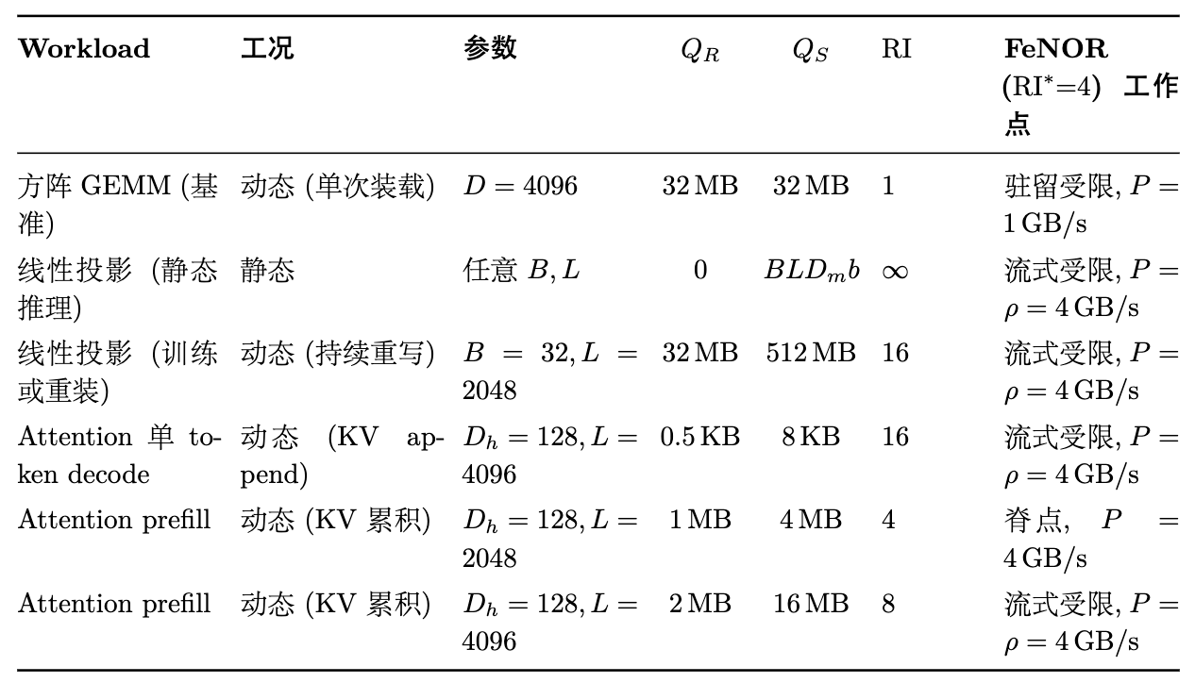
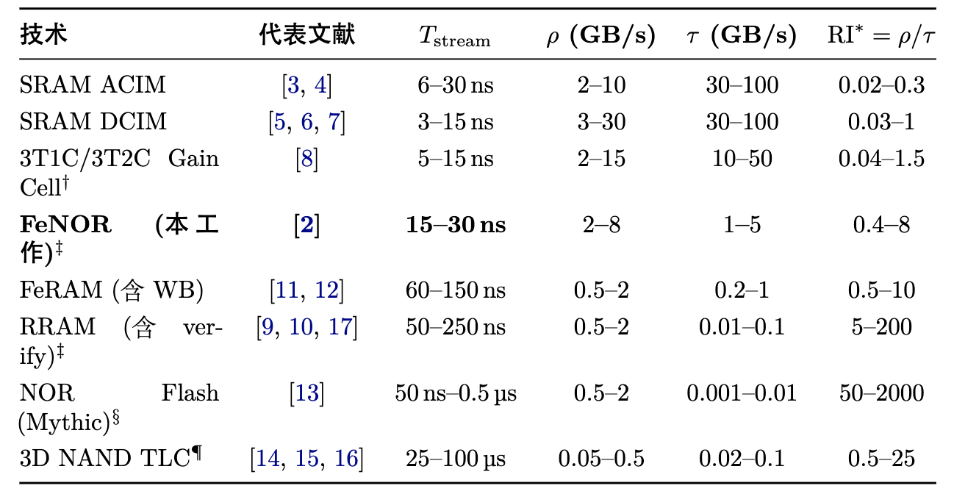
工作
论文的后半部分分析
不同的硬件，不同的任务，会对应不同的区间
对不同的CIM硬件进行了粗略的估算，彼此的RI截然不同
进一步的，我们可以估算不同的算法任务的需求，即 Qs Qr
类似GPU，根据RI和ridge大小，就可以判断出FeNOR-CIM落在什么区间了

Slide 13
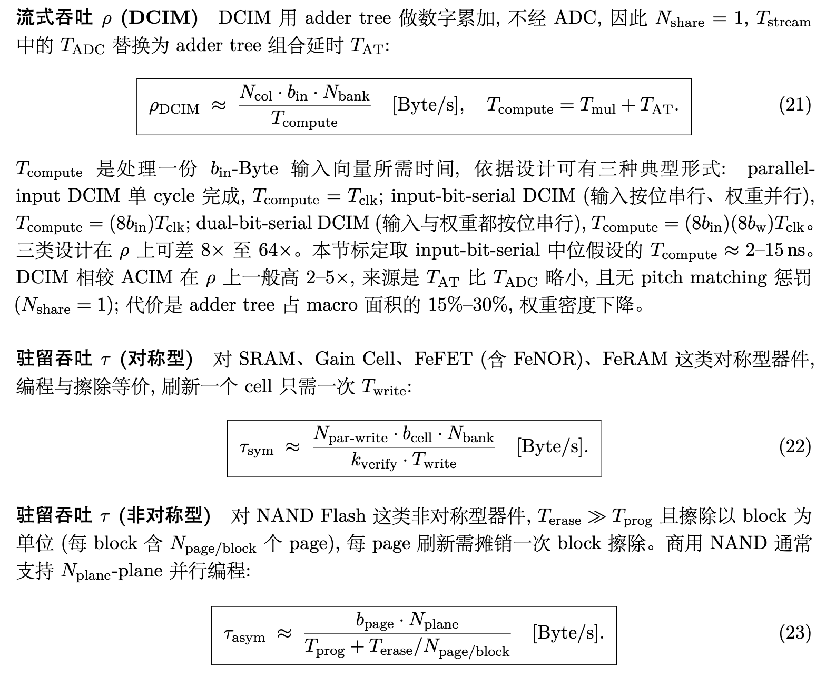
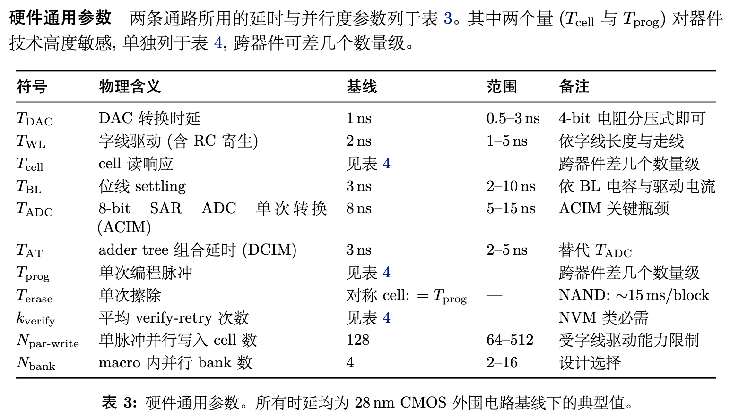
工作
论文的后半部分分析
现在正在针对性的，分析不同NVM存储介质的关键参数
统一的：28nm CMOS外围电路（AD/DA），计算参数的方法

Slide 14
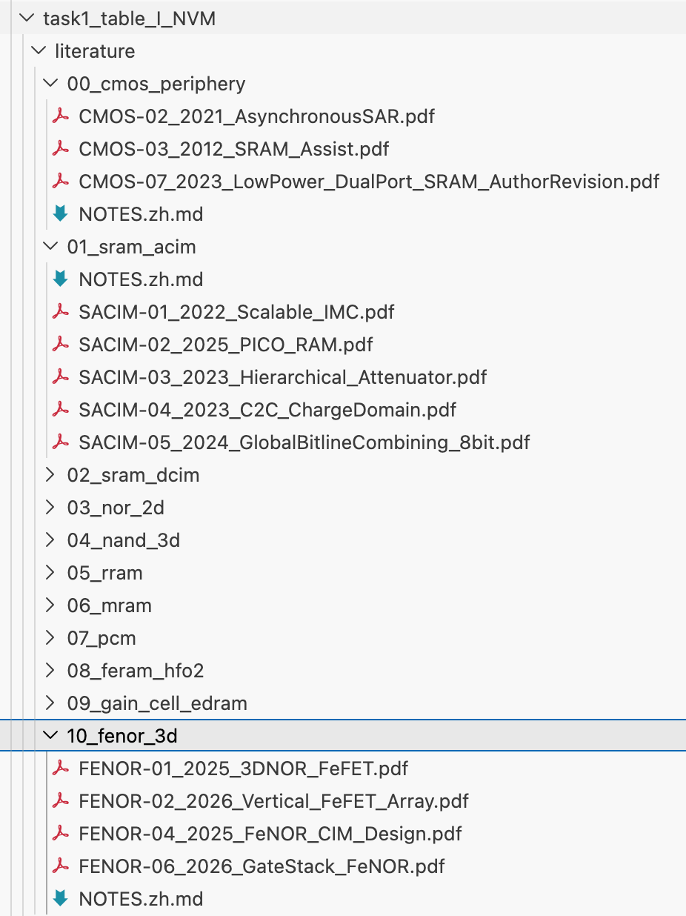
工作
不同介质的参数估计
现在正在针对性的，分析不同NVM存储介质的关键参数
不同的10种代表性NVM介质：
SRAM DCIM
SRAM ACIM
2D NOR
3D NAND
RRAM
MRAM
PCM
FeRAM
eDRAM
FeNOR

Slide 15
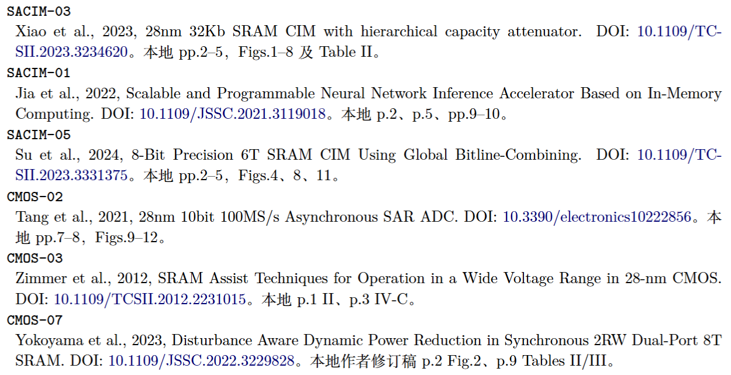
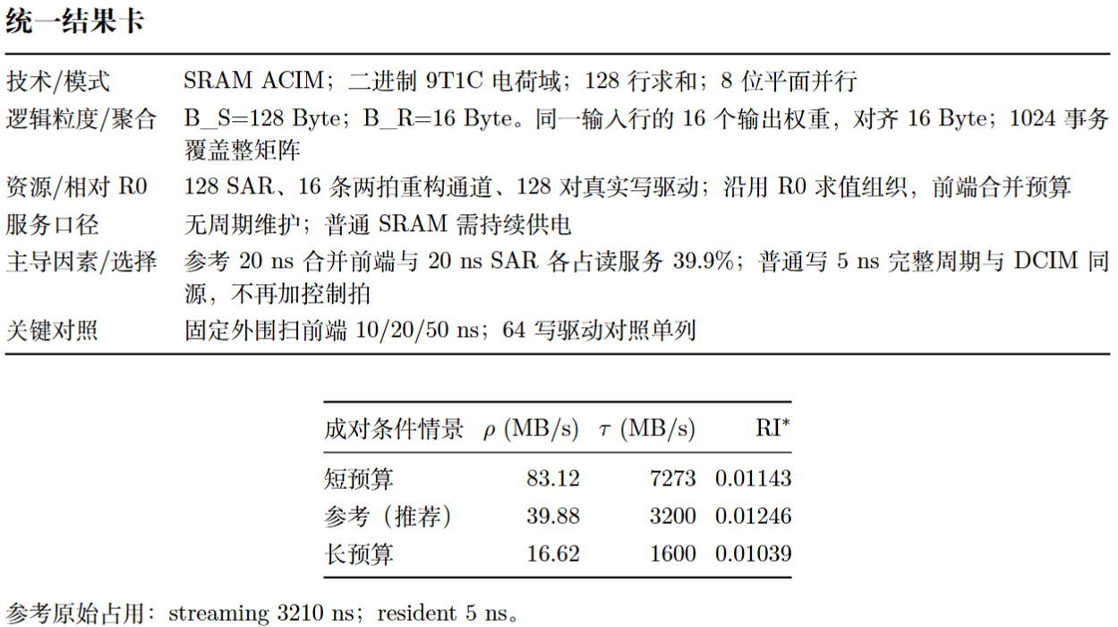
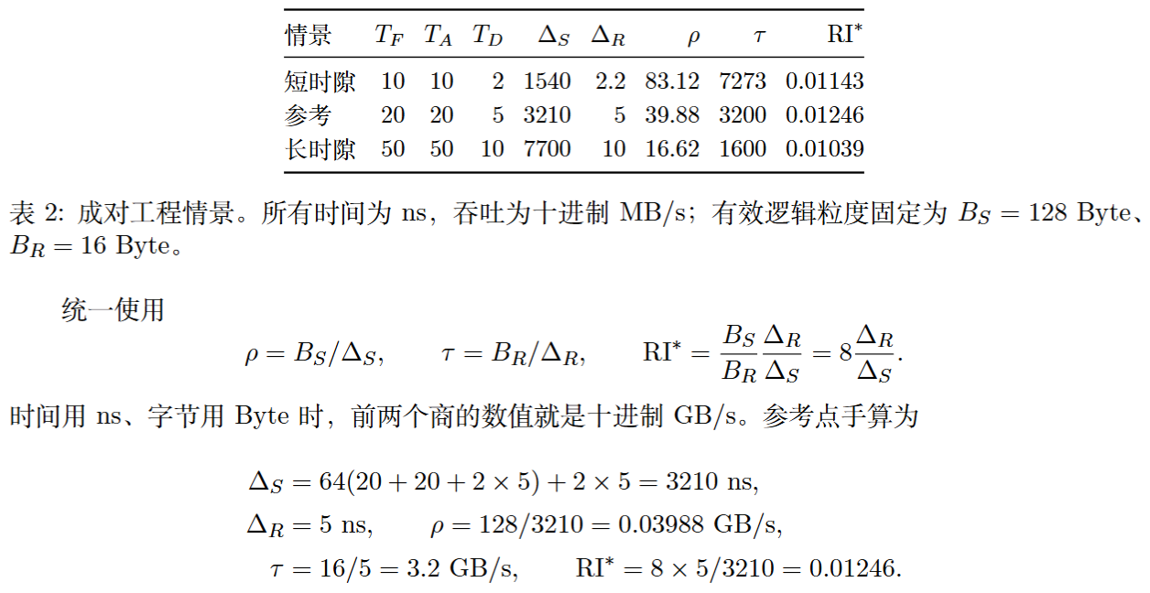
工作
不同介质的参数估计
SRAM ACIM（9T1C）
整体的RI很小，因为擦写非常快

Slide 16
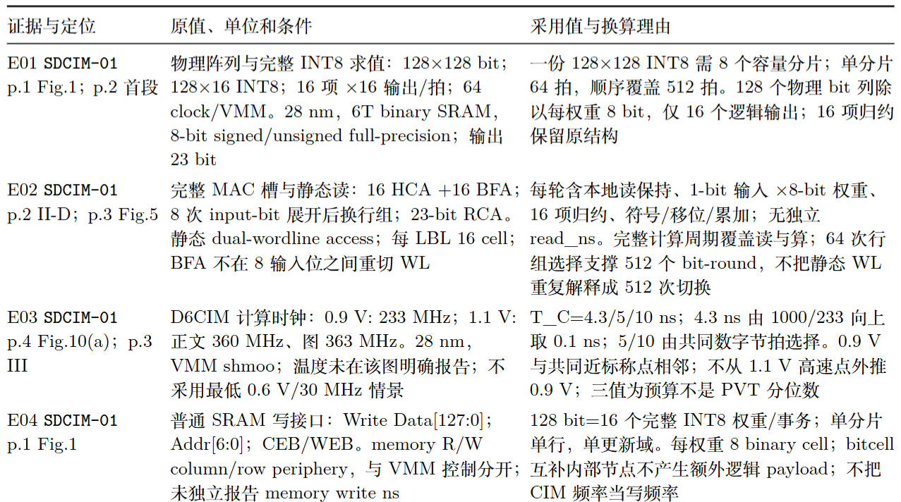
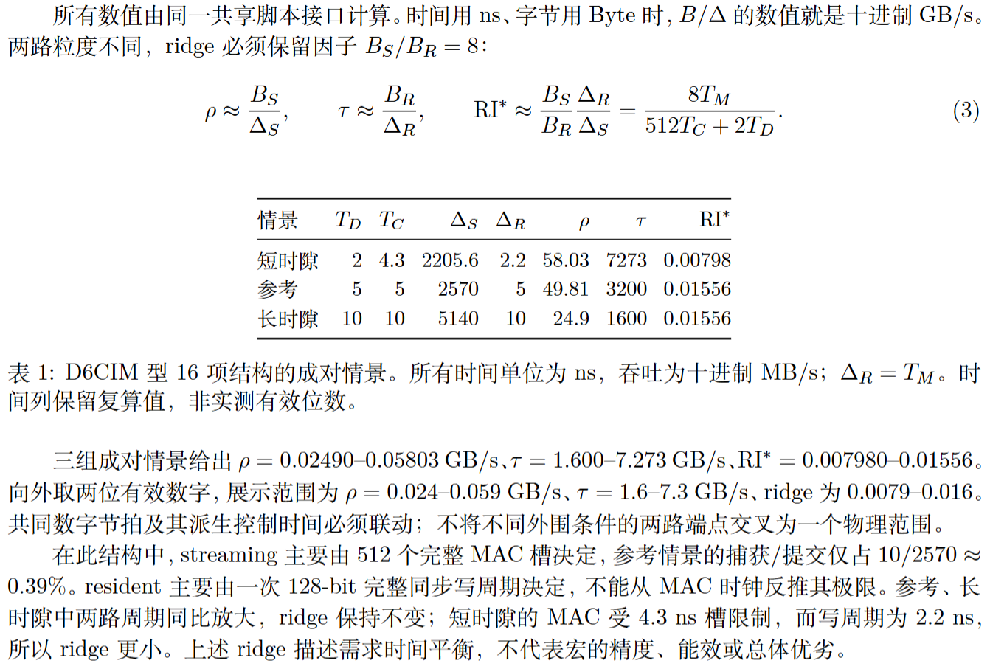
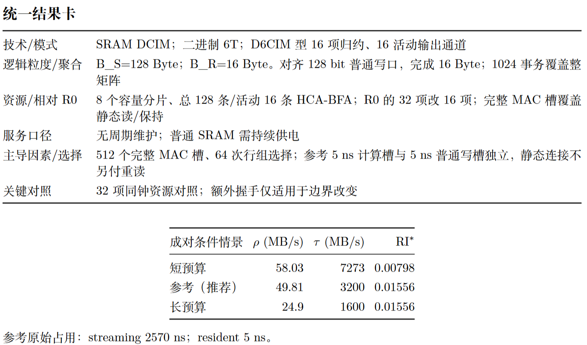
工作
不同介质的参数估计
SRAM DCIM（6T）
和ACIM的参数差不多，streaming甚至更慢

Slide 17
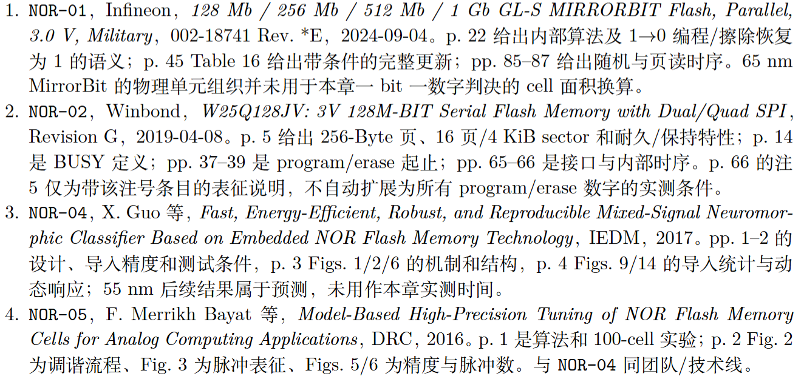
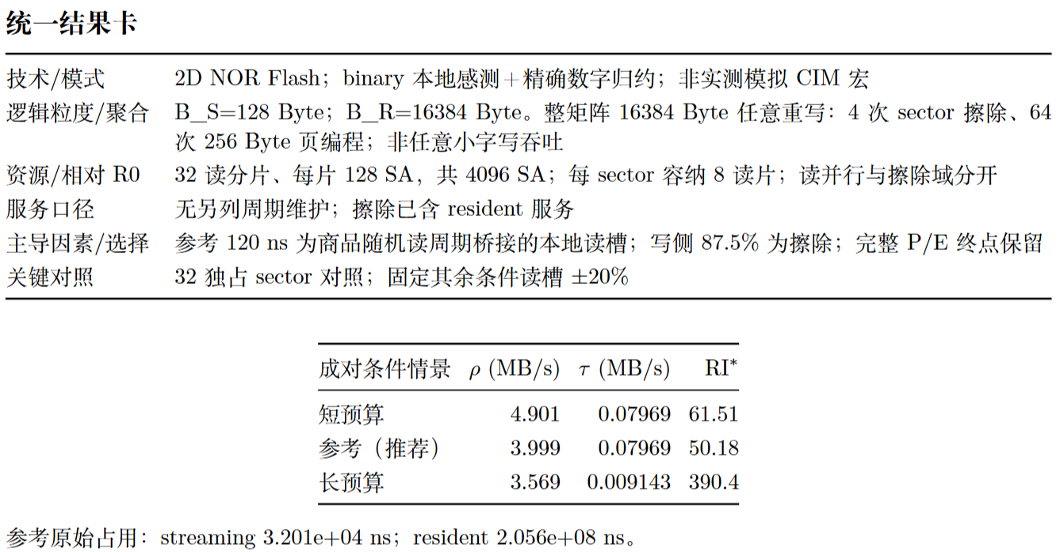
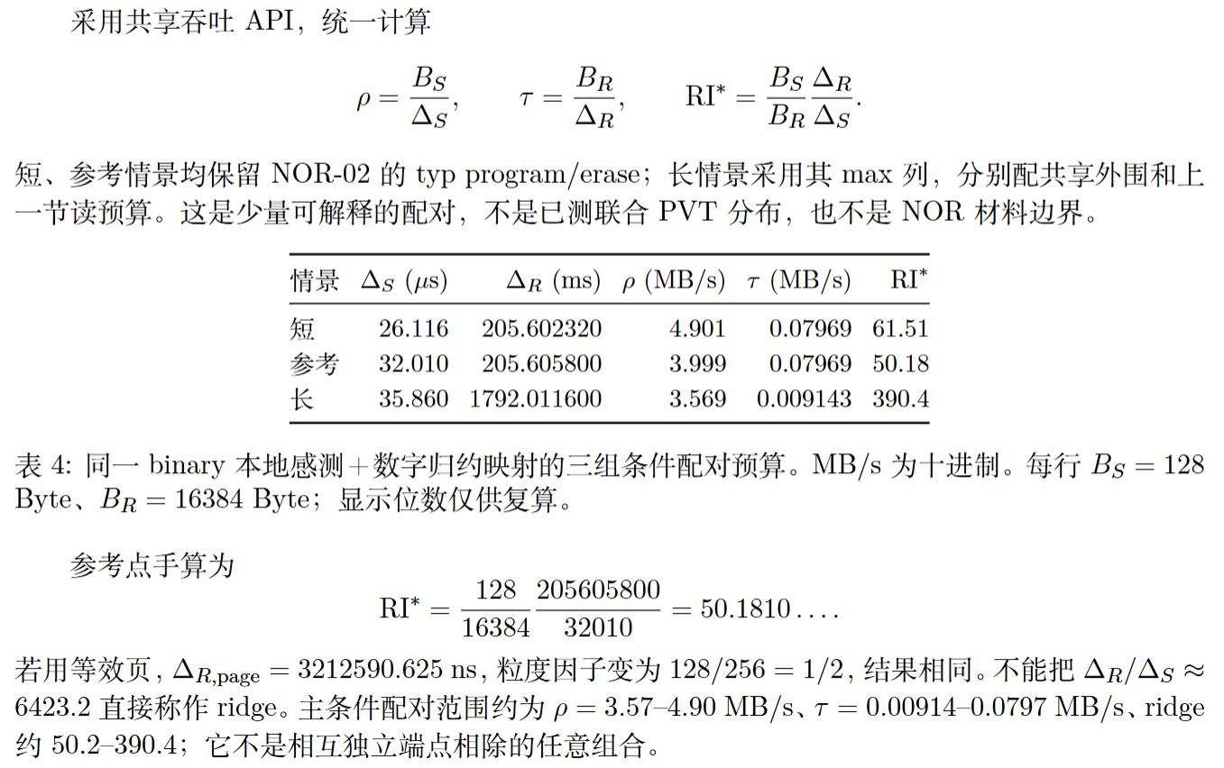
工作
不同介质的参数估计
2D NOR Flash（SLC）
整体的RI变大了很多，因为擦写速度慢

Slide 18
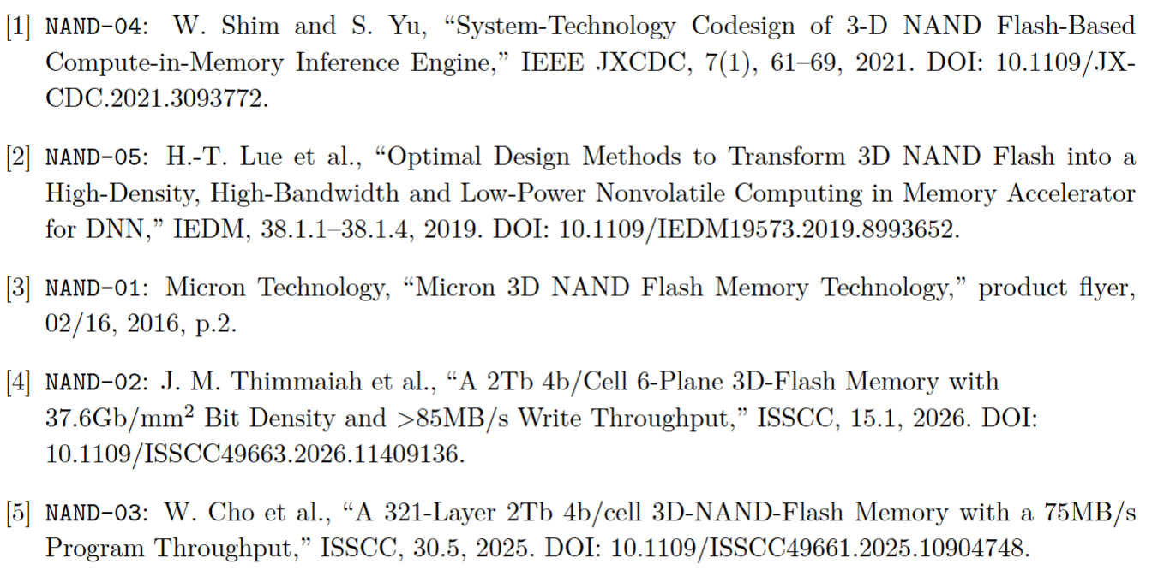
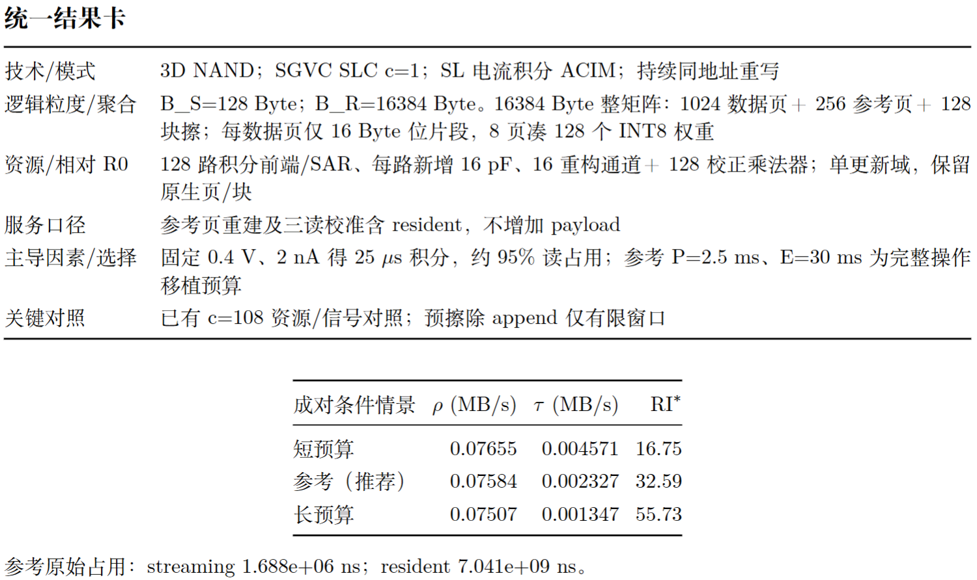
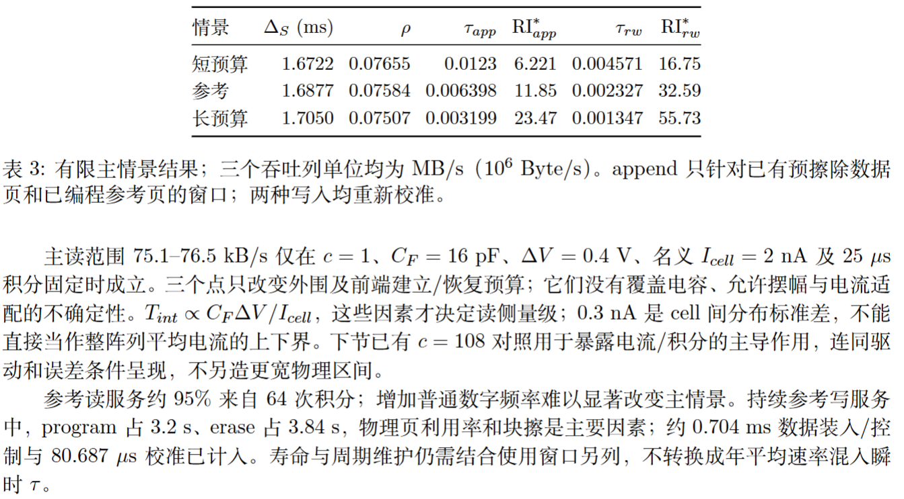
工作
不同介质的参数估计
3D NAND Flash （SLC）
比NOR的RI还更小一点，因为读速度太慢了

Slide 19
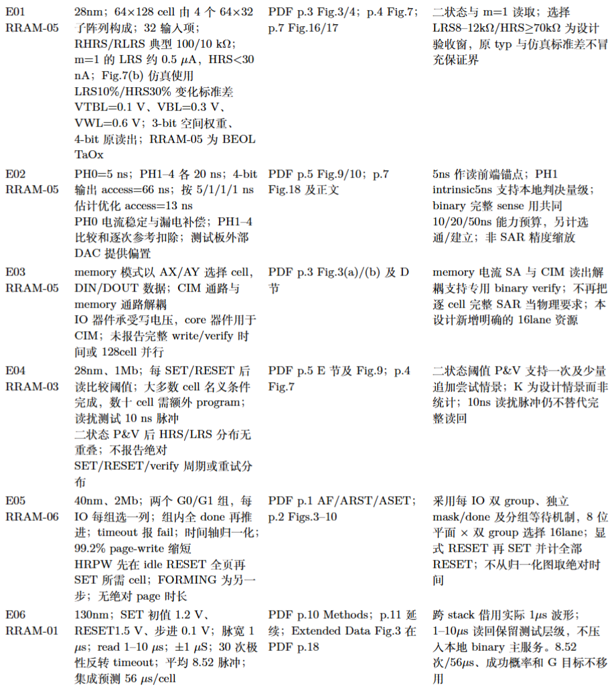
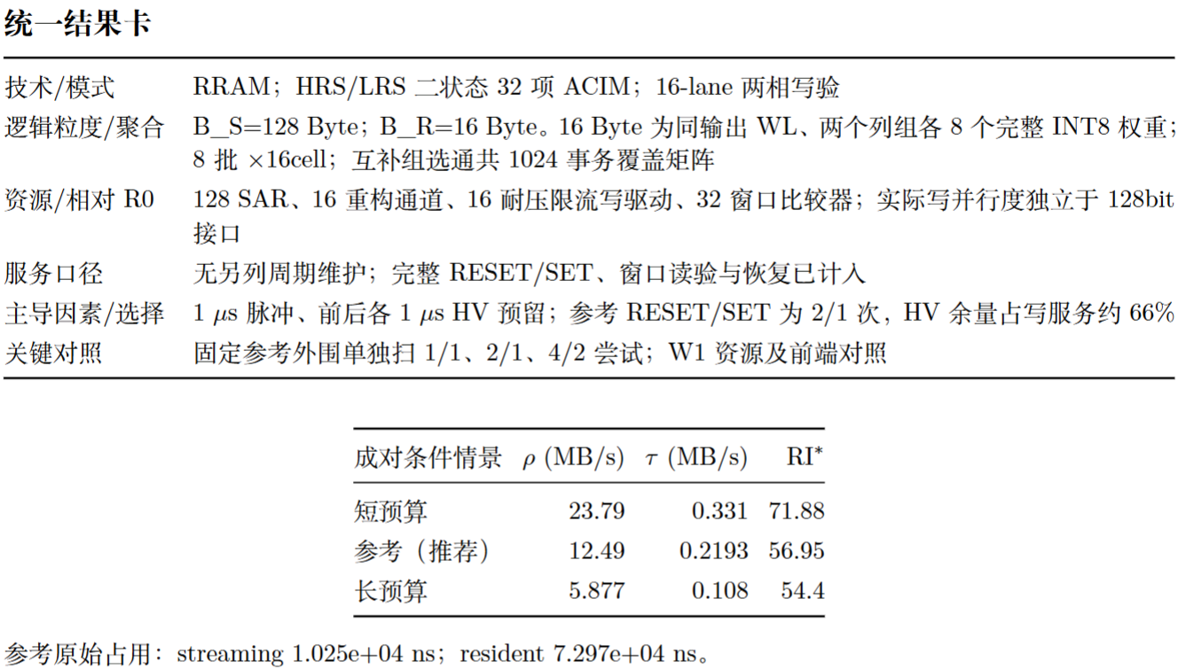
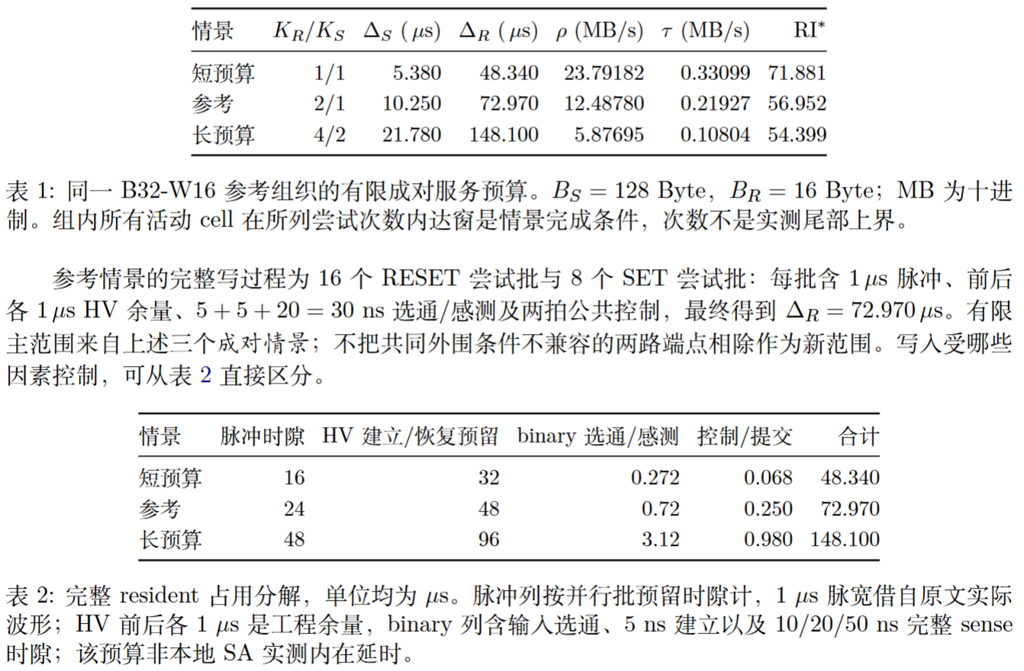
工作
不同介质的参数估计
RRAM（2T1R）
比较典型的NVM，读快写慢

Slide 20
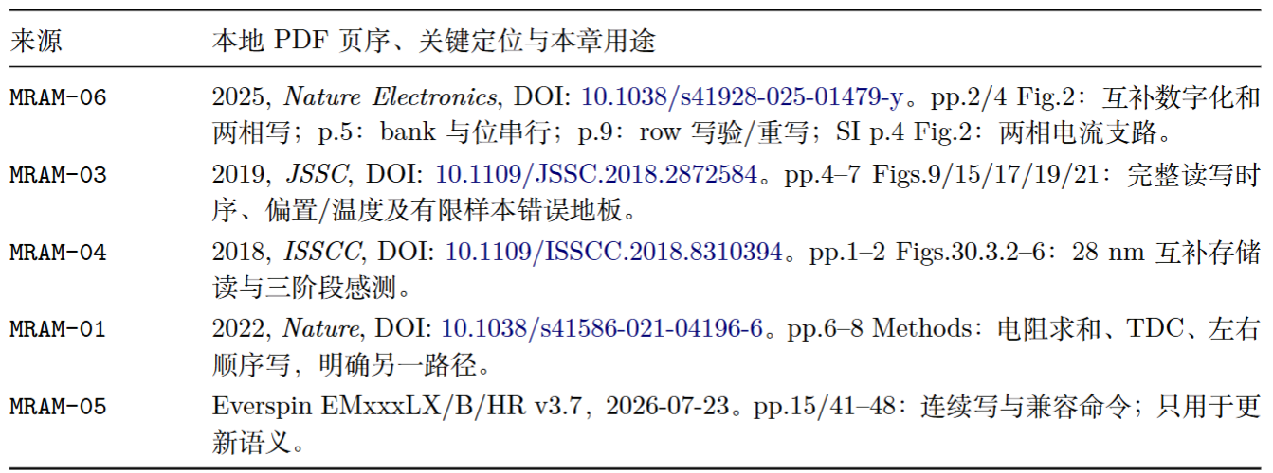
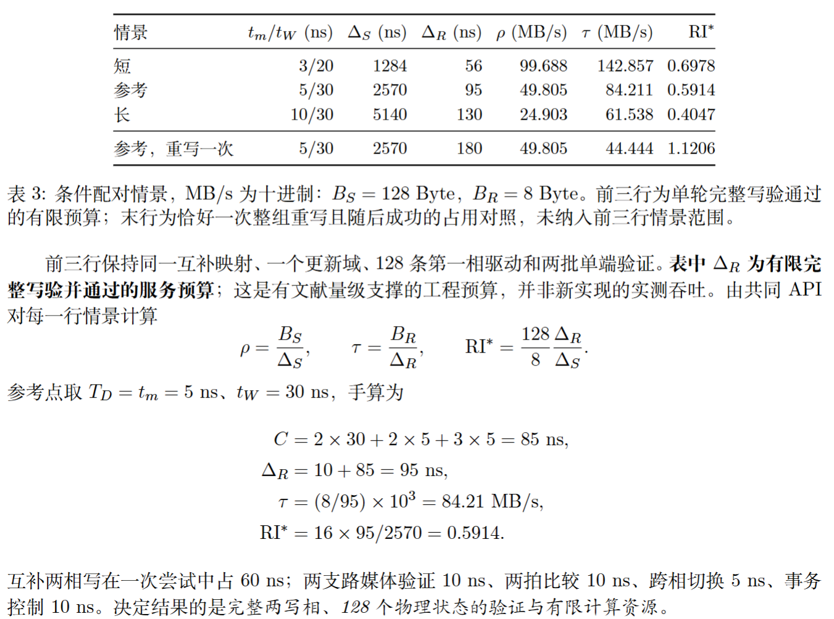
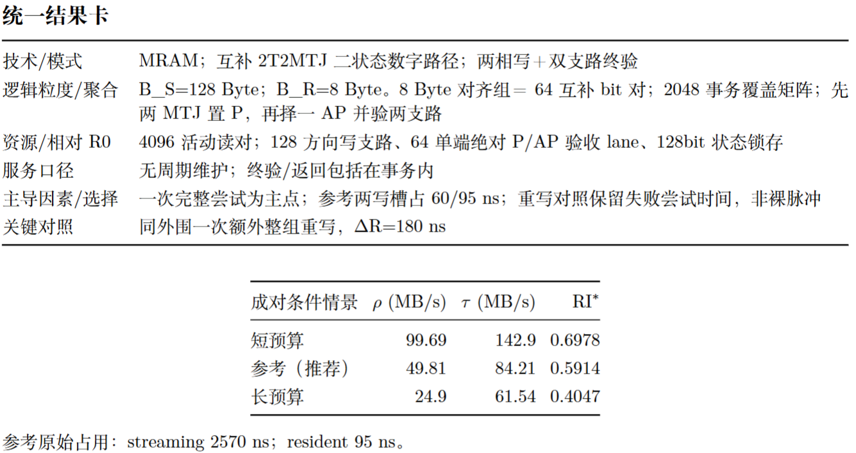
工作
不同介质的参数估计
MRAM（2T2M）
和SRAM的读速度差不多，但是擦写速度慢很多，RI~1

Slide 21
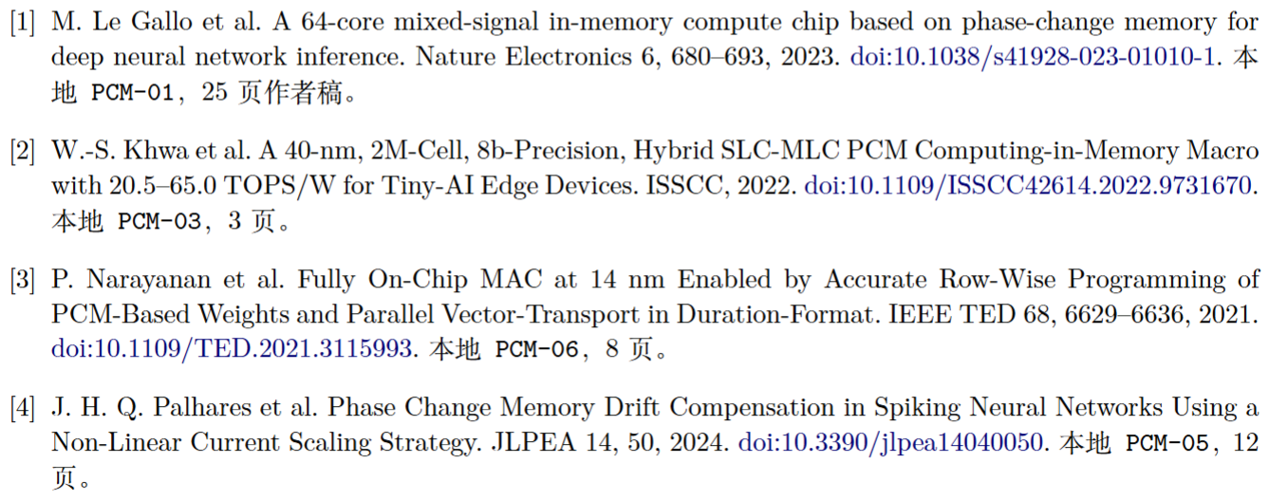
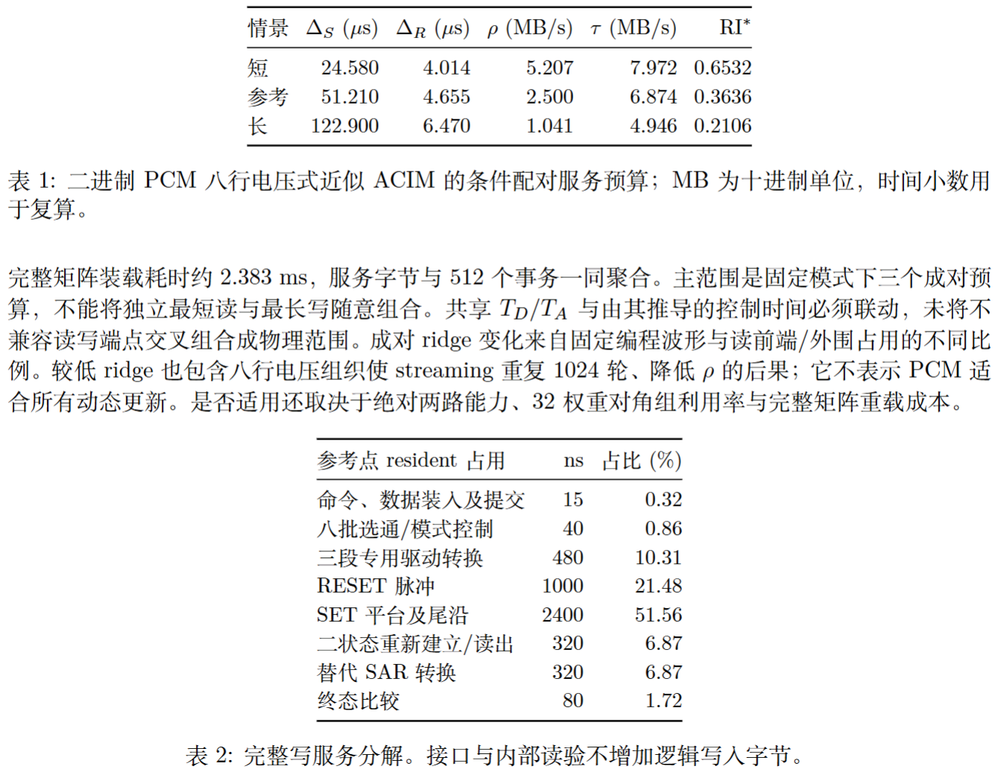
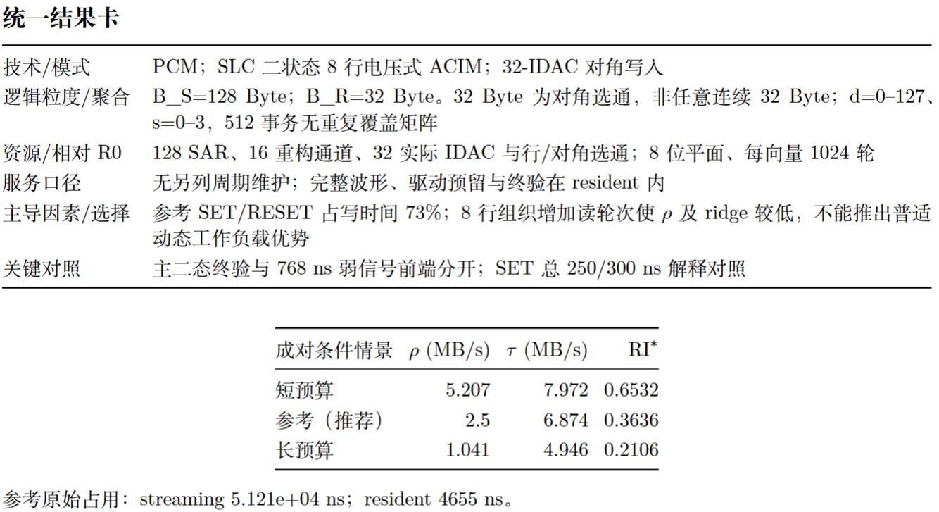
工作
不同介质的参数估计
PCM（SLC）
读写的速度差不多，写速度略快一些

Slide 22



工作
不同介质的参数估计
HfO₂ FeRAM（1T1C）
读写速度都比较可观，整体来说RI比较稳定在~0.2附近

Slide 23



工作
不同介质的参数估计
eDRAM（3T1C）
擦写速度很快，读速度受限

Slide 24



工作
不同介质的参数估计
3D FeNOR（AND SLC）
读写速度基本持平，相对的RI偏中

Slide 25

工作
不同介质的参数估计
整体结果

Slide 26

工作
不同介质的参数估计
整体结果

Slide 27
工作
AI推理的典型workload分析
进一步的，我们可以估算不同的算法任务的需求，即 Qs Qr

Slide 28
工作
AI推理的典型workload分析
理论case分析，也就是 Table II (a)
典型的CIM驻留模式
Weight-static（存储足够大，纯Inference）： 权重已经驻留，分析窗口内不再写入
Per-use reloaded（小空间，近似Training）： 每次使用前，完整写入本次要用的权重
定义 resident 矩阵为：W [N, K]，其中N是output维度，K是input维度（reduction）
在这里给出 5 种典型情况的Qs/Qr和RI（小中大三种方阵、压缩投影、扩展投影）
[128, 128], [1024, 1024], [4096, 4096], [1024, 4096], [4096, 1024]

Slide 29

工作
AI推理的典型workload分析
实际的case讨论，也就是 Table II (b)
静态 QKV Projection、包含更新的 FFN／MoE 、Attention Prefill、Attention Decode
在这里讨论的是实际的推理workload，根据实际的开源模型，选定6个：2B → 8B → 35B → 295B → 1T／1.02T
两个 Dense（端侧）、四个 MoE（主流），他们的Attention都是类似的GQA

Slide 30

工作
AI推理的典型workload分析
实际的case讨论，也就是 Table II (b)
静态 QKV Projection、包含更新的 FFN／MoE 、Attention Prefill、Attention Decode
QKV 对应静态工作点，FFN／MoE 对应有限的驻留复用，两个 Attention 行对应完整建立状态与增量更新状态
B = 同一份 FFN／MoE 权重在本次装载后、下一次替换前服务的输入向量总数，影响 FFN./MoE 这边的参数
L = 本次结束时可见的 KV 长度，影响 Attention 这边的参数
目前考虑 B = {8, 64, 512}，L = {1K, 16K, 128K}

Slide 31
工作
Fig1
A Resident-Streaming Roofline Model for Compute-in-Memory
图
(a) Von Neumann / GPU
(b) Compute-in-Memory
Compute
W
load/update
MAC
MAC
MAC
MAC
CIM array
storage + computation
Streaming A
Resident W
MAC
MAC
MAC
MAC
a₁
w₁₁
w₁₂
w₁₃
w₁₄
A
Data
transfer
a₂
w₂₁
w₂₂
w₂₃
w₂₄
Y
W
a₃
w₃₁
w₃₂
w₃₃
w₃₄
Memory
a₄
w₄₁
w₄₂
w₄₃
w₄₄
∑
A
W
Accumulate / Readout
y₁
y₂
y₃
y₄
Y
Separate memory and compute unit
A and W share same data path
Unified memory and compute in one array
A streams; W stays (weight stationary)

Slide 32

工作
Fig2
图

Slide 33

工作
Table I
表

Slide 34

工作
Fig3
图，基于neurosim仿真重绘

Slide 35

工作
Table II
表

Slide 36

工作
Fig4
图

